Slide 1
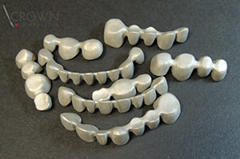
Gazlardan arınan ve oksitlenen metal kron kontrol edilerek kumlanır ve temizlenir.
Porselenin metal desteğe tutunmasını artırmak ve metal renginin alttan görünmesini önlemek amacıyla opak porselen uygulaması işlemine geçilir.
Bu uygulama metal ile porselenin kimyasal bağlanmasında birinci derecede rol oynar.

Slide 2
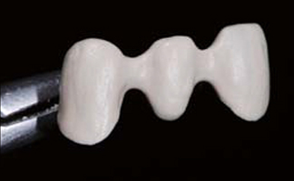
Opak porselen
Hekimin belirlediği renge göre renk skalası ile tespit edilen opak tozu, opak likidi ile karıştırılarak bitirilmiş, temizlenmiş ve okside edilmiş metal altyapının üzerine uygulanır. Opak porselen üç nedenden dolayı uygulanır:
Porselen metal bağlantısını oluşturur.
Metal altyapının rengini maskeler.
Seçilen rengin başlangıcını oluşturur.

Slide 3
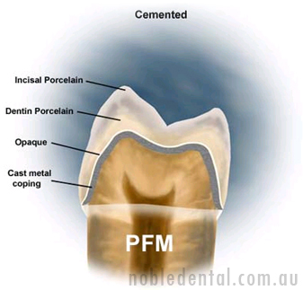
Porselen-metal bağlantısı opak porselen tabakasında ortaya çıktığına göre opak porselenin karıştırma, uygulama ve fırınlamasına özen gösterilmelidir.

Slide 4
Porselen hamuru, küçük parçalar hâlinde fırça ile metal üzerine yerleştirilir.
Her opak ilavesinde titreştirme yapılarak opağın homojen ve yoğun bir şekilde metalin yüzeyine yerleşmesi sağlanır.
Oksidi yeterince maskelemek için gereken opak, porselen kalınlığı, porselen ve metal alaşımı çeşidine göre değişiklik gösterir.
Uygun olduğu düşünülen kalınlık 0,2-0,3 mm’dir.

Slide 5
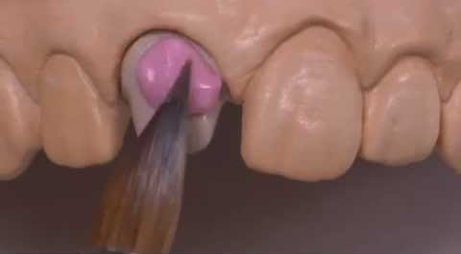
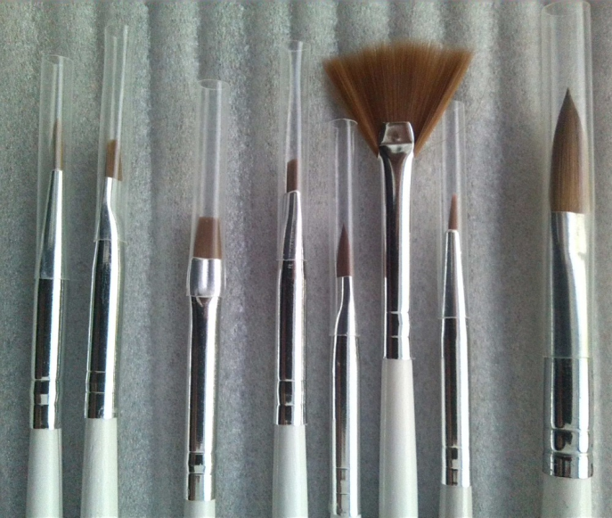
Dentin porseleni
Gövde ya da dentin porseleni olarak adlandırılan porselen tozları likidi ile karıştırılarak koyu bir krem kıvamında hazırlanır.
Opak tabaka, fırça ile hafifçe nemlendirildikten sonra, dentin porselen küçük parçalar hâlinde fırça ile opak maddenin üstüne yerleştirilir.
Uygulama esnasında titreştirme ve her seferinde yüzeyde ortaya çıkan suyun temiz bir bezle alınması unutulmamalıdır.
Bu işlem iyi yapılmadığı durumlarda porselen yoğun bir hâl almadığından, arada su ve hava kabarcıkları kalabilir.
Pişirme esnasında bunlar uçacağından porselen porözlü bir durum alır.

Slide 6
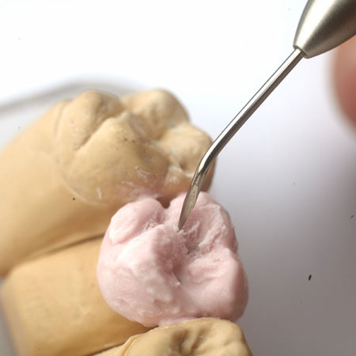
Metal-porselen birleşme noktalarında açıklık kalmaması için bu bölgelerde porselen biraz daha yüksek ve metale doğru çıkıntılı hazırlanır.
Fırça ile tüm işlemler bitirildikten sonra modelaj spatülü ile dişe hafif anatomik şekil verilir.
Yığma işlemi tamamlandığında, mine porseleninin yerleştirileceği bölgelerden dentin porseleni keskin bir spatülle kesilir ya da aşındırılarak kaldırılır.

Slide 7
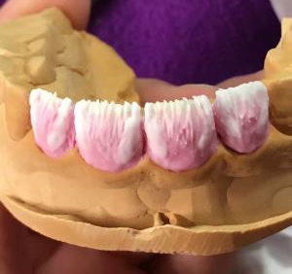
Mine porseleni
Dentin porseleninden kesilip çıkarılan bölgelere mine porseleni uygulanırken minenin, insizal/oklüzal kenar üzerine veya lingual/palatinal yüzey üzerine uzatılması temin edilir.
Her iki porselen arasında bir sınır çizgisi meydana gelmemesi için kenar kısımlar fırça ile düzeltilmelidir.
Bu düzeltme, kalından inceye doğru giderek sıfıra düşecek şekilde yapılmalıdır.

Slide 8
Kronun yüzey düzeltmeleri ve anatomik şekillendirilmesi bu dönemde yapılır.
Frezler ve separelerle yüzeyler aşındırılır ve düzgünleştirilir.
Tesviye işleminden sonra kron prova için hekime gönderilir.
Provada hekim tarafından renk, boyut ve oklüzyon kontrol edilir.
Provası yapılan restorasyon tekrar laboratuvara alınıp glaze (glazür, sırlama, parlatma) işlemi yapılır.

Slide 9
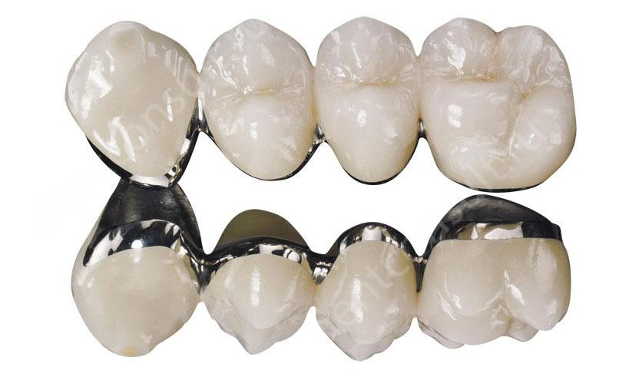
Restorasyona makyaj uygulanacaksa makyajda değişik renk tonlarındaki porselen boya kiti (Özel porselen tozlarından oluşur.) ve özel likidi kullanılır.
Bu işlemler tamamlandıktan sonra kron, vakumsuz olarak fırına yerleştirilir ve fırınlanır.
Tüm yüzeyler homojen bir şekilde örtülmüş ve parlatılmış olur.
Glaze işleminden sonra metal bant kısmının oksit tabakası temizlenir, izleri giderilir ve parlatılır.
Kron iç yüzeyi kumlanır, temizlenir ve dezenfekte edilerek hekime gönderilir.

